Slide 1
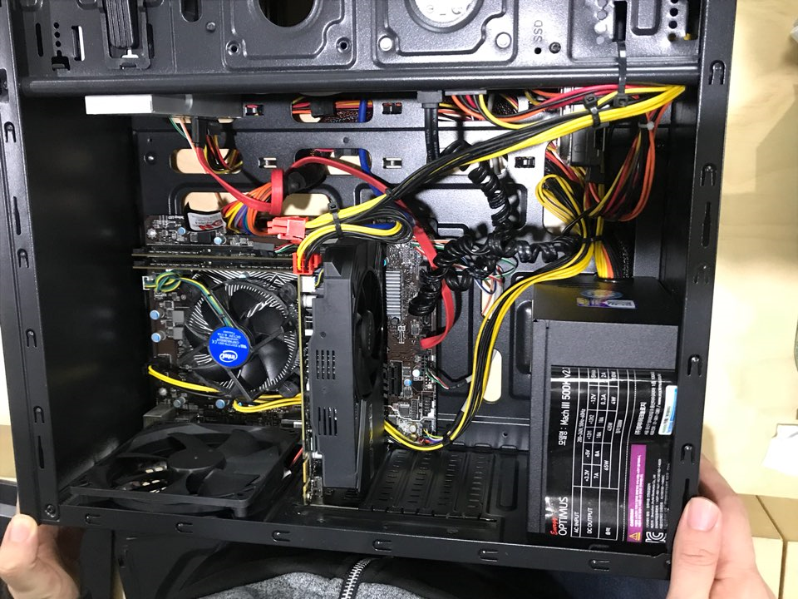
Intro… 시작하기 앞서…
IoT 프로그래밍 기초 - 경영학과 윤여홍
시작하기에 앞서 실제로 컴퓨터를 뜯어보거나, 실제 조립하는 영상을 보면서
메인보드와 CPU, 램의 접합 등에 대해 직관적으로 이해하는 것을 추천한다.
(https://www.youtube.com/watch?v=xmGj7hAjH5M)
사진은 1주일전 고장난 본체의 내부인데, 먼지도 놀라울정도로 많아 닦아냈지만 살아나지 못 했다.
아예 전원이 들어오지 않는 것을 보아 파워 서플라이의 문제로 추정된다. (내 돈 ㅠㅠ)

Slide 2
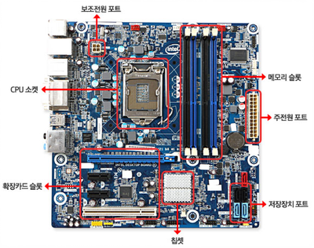
무엇으로 작동하나 - 컴퓨터는 사실 판 하나로 작동된다(?)
IoT 프로그래밍 기초 - 경영학과 윤여홍
본체에서도 가장 중요한 메인 보드를 보면, 컴퓨터의 작동 원리를 직관적으로 이해할 수 있다.
전원 공급 장치, 저장 장치들과 연결이 가능하고, 무엇보다도 중앙에 CPU 소켓이 눈에 들어온다.
이외에도 메모리를 끼워넣거나 확장카드를 개선시키는 것으로 우리는 성능 개선을 꾀할수 있다.
성능 개선을 위한 부품들에 대해 알아보다 보면 자연스럽게 컴퓨터에 대해 이해할 수 있을 것이다.

Slide 3
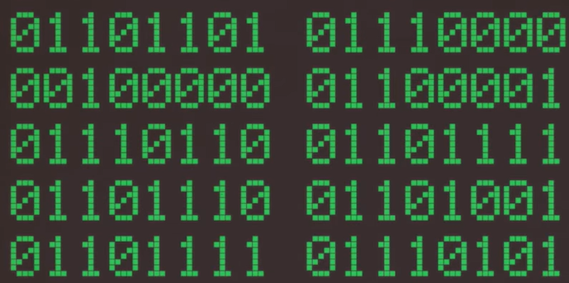


어떻게 작동하나 - 컴퓨터 언어와 인간의 언어의 차이
IoT 프로그래밍 기초 - 경영학과 윤여홍
CPU
메모리
컴퓨터
≈
RAM
모니터
인간의 언어
컴퓨터의 언어
컴퓨터는 기계이기 때문에 우리 인간의 언어를 알아들을 수 없고, 기호 체계가 다르다.
하지만 외국 언어도 다른 건 마찬가진데 대개 단어들이 1 : N의 유사한 대응을 가진다.
그런데 왜 컴퓨터는 이런 직접 대응 방식이 아니라 이런 숫자 체계를 가지게 된 것일까?
컴퓨터는 1(불이 켜졌다)과 0(불이 꺼졌다)의 Binary만을 인식하기 때문에 애초에
매칭만을 통하여 인간의 언어와 모든 것을 대응 시키는 것이 현실적으로 불가능하기 때문이다.

Slide 4
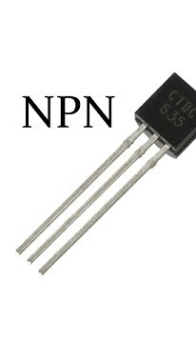
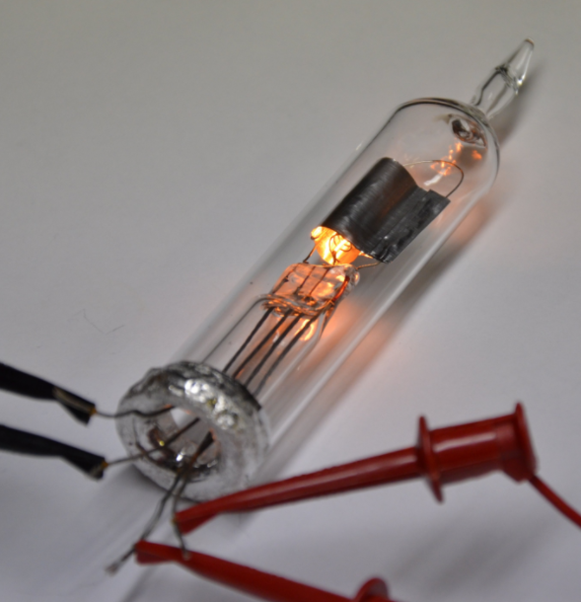
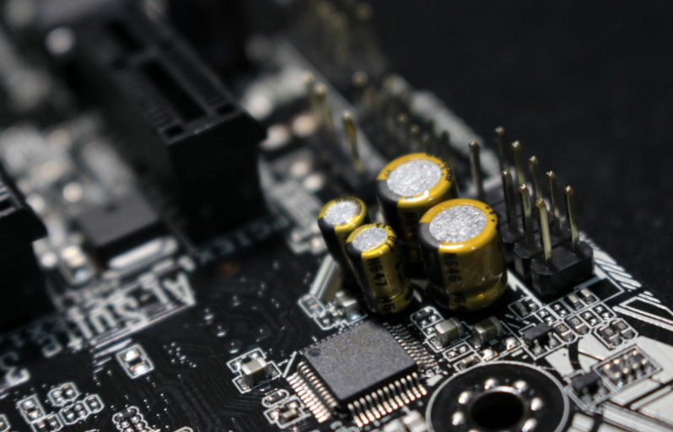
어떻게 작동하나 - 컴퓨터가 1과 0을 인식하는 방법
IoT 프로그래밍 기초 - 경영학과 윤여홍
→
Diode → Triode → 트랜지스터
컴퓨터가 1과 0의 입력값으로 연산을 수행할 때, 초창기에는 전구를 이용한 Diode 방식이었다.
스위칭이 더 빨라진 triod가 나왔지만, 전구 방식은 깨지기 쉽고 유지 보수가 어려웠다.
NPN 방식의 트랜지스터가 컴퓨터의 대중화를 견인하였는데, 내부에서 전류의 흐름으로 1/0의 값을 가진다.
트랜지스터는 메인 보드나 컴퓨터 부품에서 쉽게 찾아볼 수 있는데, 굉장히 중요한 녀석이다.

Slide 5
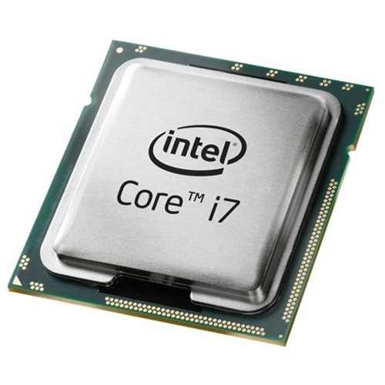
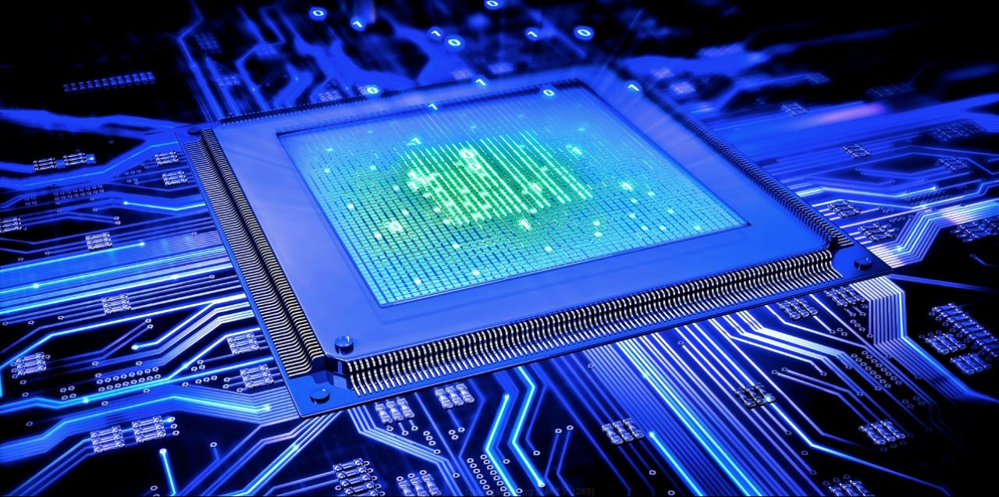
컴퓨터의 두뇌 CPU
IoT 프로그래밍 기초 - 경영학과 윤여홍
CPU - '중앙처리장치' CPU는 Central Processing Unit의 약자로, 사람으로 따지면 '머리'에 해당하는 녀석이다. '컴퓨터 프로그램의 명령어를 해석하여 실행하는 것'이 주 업무고, 단독적으로 동작하지 않으며, 1초에 몇번의 연산이 가능한지를 의미하는 GHz의 단위로 사양을 표기한다. 숫자가 높을수록 같은 시간 안에 할 수 있는 일들이 많아지며, 코어의 개수에 따라 동시에 연산이 듀얼(2개), 쿼드(4개)로 작동 가능하다. 단, CPU는 데이터 처리를 직렬로만 처리 가능하다.
병렬로 작동하는 요즘 GPU가 각광 받는 것은 처리할 데이터의 규모가 점차 커지고 있기 때문! (엔비디아 주식 대박의 원인)

Slide 6
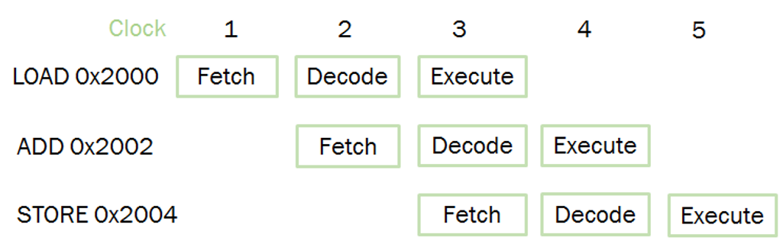
컴퓨터의 두뇌 CPU
IoT 프로그래밍 기초 - 경영학과 윤여홍
PC : Program Counter : CPU가 현재 실행하고 있는 instruction의 주소를 가리킴.
IR : PC가 가리키는 Instruction의 주소에서 읽어온 instruction을 담아두는 기억장소
AR : 현재 사용하는 Data를 access하기 위한 data의 주소를 가리키는 값을 담아두는 기억장소.
DR : Address Register가 가리키는 주소의 실제 값
ACC : 특수한 register로서, 연산에 사용되는 값들을 저장하며, 연산의 결과값을 잠시 저장하는 일이 많으며, 외부 사용자가 직접 access할 수 있는 register가 아니고, CPU 혼자 독식하는 register
Decoder : IR에 가져온 instruction을 해석하여 CU에 넘김.
CU : Central Unit, Decoder에서 받아온 것을 각종 제어 신호로 변환하여 제어신호를 발생 시킴.
ALU : 산술 연산을 담당하는 unit
Fetch decode execute 스텝 수를 줄이게 되면,
컴퓨터 연산 속도가 달라진다.
그런데, CPU가 어떻게 작동되는지는, 사실 직관적으로 이해가 어렵기 때문에 10장으로 다룰 수 없어.
http://recipes.egloos.com/4982170 관련 링크를 첨부해 둘께 ☺

Slide 7
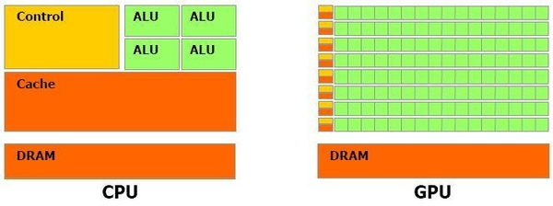
컴퓨터의 두뇌 CPU vs GPU?
IoT 프로그래밍 기초 - 경영학과 윤여홍
6번 페이지를 이해할 수 있다고 한다면, CPU가 얼마나 빠르게 데이터를 처리하는지 알수 있을거야.
하지만 아무리 빠르게 연산한다고 해도, 동시에 연산을 할 수 있는 GPU를 이기기 힘든 상황이 오기도 해.
CPU 내부 면적의 절반 이상은 캐시 메모리로 채워져 있는데.. CPU는 처리할 데이터를 미리 RAM에서 불러와
CPU 내부 캐시 메모리에 임시로 저장해 처리 속도를 높일 수 있다!
반대로 GPU는 여러 명령어를 동시에 처리하는 병렬 처리 방식을 가지고 있어.
캐시 메모리 비중이 크지 않고 연산을 할 수 있는 ALU 개수가 많다.
1개의 코어에는 이렇게 수백, 수천개의 ALU가 장착돼 있다.
GPU는 속도는 느리지만 1000대의 기차로 짐을 실어나르는 것으로
“처리해야 할 명령어와 데이터의 성격에 따라 때로는 CPU, 때로는 GPU가 빠를 수가 있다

Slide 8
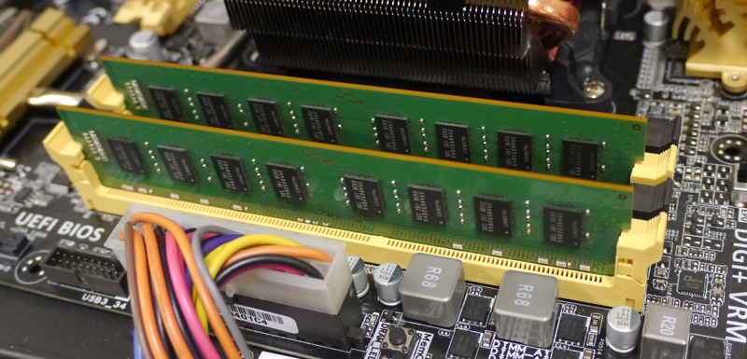
CPU만큼 중요한 메모리
IoT 프로그래밍 기초 - 경영학과 윤여홍
메모리는 사람의 '손'에 해당한다고 생각하면 편해!
하드디스크가 데이터나 프로그램을 읽기 위해 실제 저장되는 곳인 주머니와 같다면, 메모리는 해당 주머니에서 빠르게
내용물을 꺼내주는 역할이지. 하지만, 우리가 손이 여러개일 수 없듯이 하드디스크에 비하여 비싸다는 단점이 있어.
컴퓨터가 동시에 여러 일을 한다고 하면, 메모리 사이즈에 영향을 특히 많이 받게 되고,
메모리는 전원의 공급이 끊기면 데이터가 소실된다는 휘발성의 특징을 가지고 있다! (잠을 자면 손에서 물건을 못 쥐듯…)
+ CPU는 메모리를 거치지 않으면 데이터를 읽을수 없기 때문에,
데이터가 메모리에 있는지 하드 디스크에 있는지에 따라 속도가 달라진다.

Slide 9
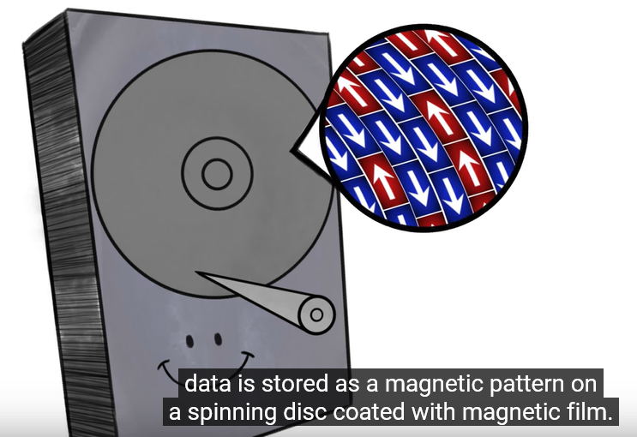
나도 중요해! 하드 디스크
IoT 프로그래밍 기초 - 경영학과 윤여홍
하드 디스크- 위에서 설명했듯 하드 디스크는 '주머니'라고 볼 수 있어.
손으로 볼 수 있는 ‘메모리’에는 너무 많은 것들을 담아둘 수 없고, 따라서 더 많은 것을 저장할 공간이 바로 '하드 디스크'야.
전원이 없어도 사라지지 않는 '비휘발성'의 성격을 띄고 있고, 값도 상대적으로 매우 저렴하지만, 가장 큰 단점은 '느리다’는 점!
현재는 SSD가 출현하여 기존 하드디스크의 단점을 개선해주지만, HDD에 비해 비싸다.
가장 싼 방식인 마그네틱 방식은 Magnetic Pattern을 이용하여 스피닝을 이용하기 때문에 엄청 느리다.
반면, DVD나 블루레이 방식은 Optical-based storage로 분류되는데, 레이저로 이용하여 데이터를 읽는다.
마지막으로 전자 방식으로 이뤄진 플래쉬 메모리등은 반영구적으로 데이터를 저장할 수 있다.
다만, 반복적으로 사용할 때 데이터 저장장치가 10년 정도만 유지될수 있다고 한다. (그래서 내 컴퓨터가 죽은걸까…? ㅠㅠ)

Slide 10
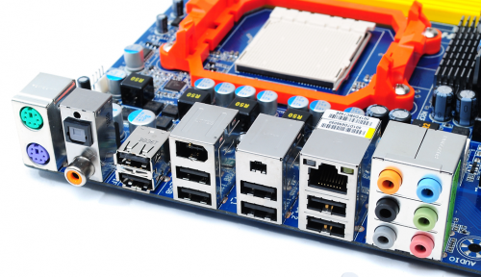
이외의 입출력 장치
IoT 프로그래밍 기초 - 경영학과 윤여홍
마지막으로, 메인보드에 입출력 장치와 전원 케이블을 연결하면, 컴퓨터의 기본적인 작동을 위한 요소들은 모두 준비가 되었어.
포트들을 보면 우리가 굉장히 익숙하게 보이는 USB 포트나 스피커 포트, 마우스 키보드 포트들이 보일거야.
너희가 쓰는 그런 제품들을 연결하면 컴퓨터에서는 인식하고 상호작용을 하게 돼.
예를 들어 마우스나 키보드 등을 너희가 작동 시키면 전기 자극이 CPU로 흘러가고, 모니터나 스피커 등의 출력 장치로 명령이
전달되 작동되게 되는거야. 그러면 우리는 재밌는 동영상도 볼 수 있고, 음악도 들으면서 컴퓨터를 즐길 수 있게 되겠지.
이외에도 열을 식혀주는 냉각장치나 컴퓨터 부품의 보호장치들이 있는데, 비용이 된다면 안전 장치들을 같이 구비해 둬 ㅠㅠ
(나처럼 후회하지 말고…)

